Slide 1

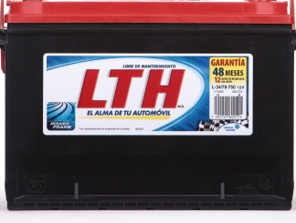

AVE. MORELOS #8300 COL. PARQUE INDUSTRIAL (625)125-2230
ACT-180
¨IMPLEMENTAR PROCEDIMIENTO QUE ESPECIFIQUE EL MANEJO DE LOS PRODUCTOS EN ALMACEN EN BASE A PEPS¨
Objetivo:
CONTAR CON GUIAS DE CONTROL QUE PERMITAN LLEVAR A CABO UNA CORRECTA ROTACION DE PRODUCTO EN LAS AREAS DE ALMACEN, BUSCANDO OPTIMIZAR EL CAPITAL DE TRABAJO Y DISMINUCION DE MERMAS.
Responsable: Brenda Ponce

Slide 2
AVE. MORELOS #8300 COL. PARQUE INDUSTRIAL (625)125-2230
¿Qué es lo que tengo que hacer?
EVIDENCIAR DOCUMENTACION DEL PROCEDIMIENTO DE MANEJO DE PRODUCTO EN EL ALMACEN.
Responsable: Brenda Ponce

Slide 3
AVE. MORELOS #8300 COL. PARQUE INDUSTRIAL (625)125-2230
Se anexa fotografías del manejo de almacén en control de entradas y salidas PEPS.
Se muestra como llega la mercancía y como es que se recibe la factura, y al momento de acomodar la mercancía la que esta con fecha anterior se pasa al frente quedando atrás lo de fecha mas reciente para que así los movimientos de inventario, es decir salidas sean de la mercancía de fecha mas próxima a vencer.
26/10/2016
Responsable: Brenda Ponce

Slide 4
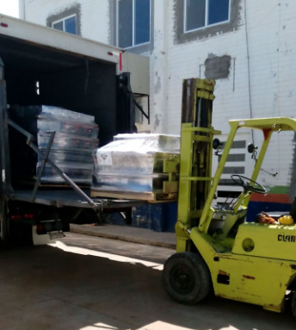
AVE. MORELOS #8300 COL. PARQUE INDUSTRIAL (625)125-2230
.
Responsable: Brenda Ponce

Slide 5
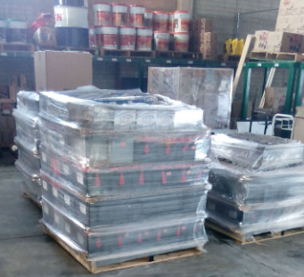
AVE. MORELOS #8300 COL. PARQUE INDUSTRIAL (625)125-2230
Responsable: Brenda Ponce

Slide 6
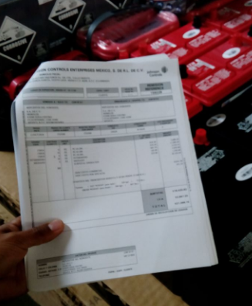
AVE. MORELOS #8300 COL. PARQUE INDUSTRIAL (625)125-2230
Responsable: Brenda Ponce

Slide 7
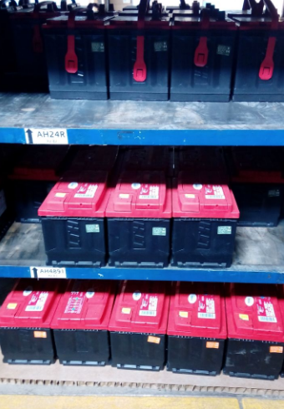
AVE. MORELOS #8300 COL. PARQUE INDUSTRIAL (625)125-2230
Responsable: Brenda Ponce

Slide 8
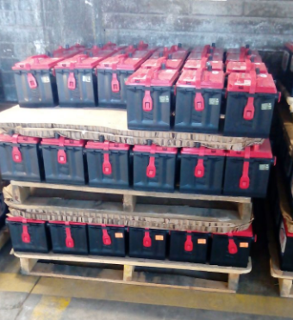
AVE. MORELOS #8300 COL. PARQUE INDUSTRIAL (625)125-2230
Responsable: Brenda Ponce

Slide 9
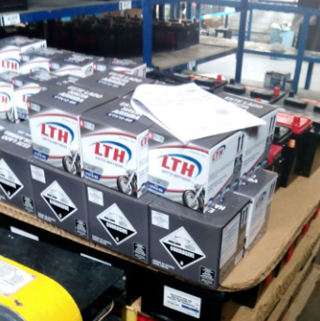
AVE. MORELOS #8300 COL. PARQUE INDUSTRIAL (625)125-2230
Responsable: Brenda Ponce

Slide 10
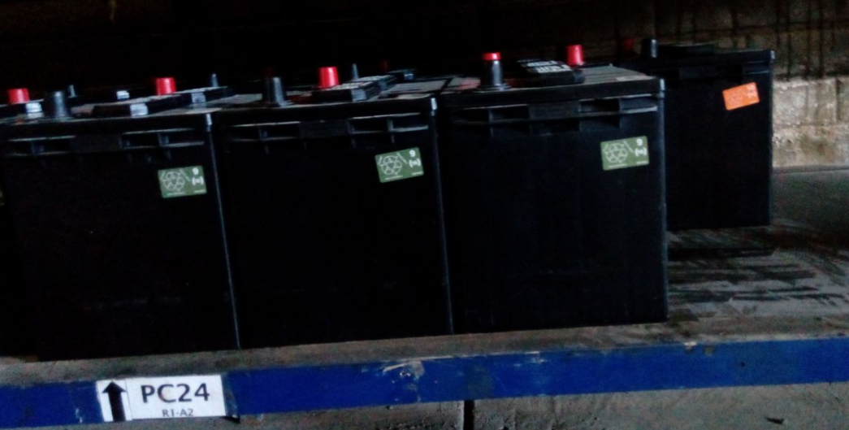
AVE. MORELOS #8300 COL. PARQUE INDUSTRIAL (625)125-2230
Responsable: Brenda Ponce

Slide 11
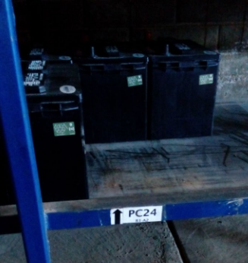
AVE. MORELOS #8300 COL. PARQUE INDUSTRIAL (625)125-2230
Responsable: Brenda Ponce

